Slide 1
对口令
得九
二十七
三三（ ）
四七（ ）
二五（ ）
三八（ ）
四五（ ）
三九（ ）
二六（ ）
四九（ ）
一八（ ）
四八（ ）
二十八
十二
一十
三十六
二十四
得八
二十
三十二

Slide 2
5的乘法口诀

Slide 3
奥运五环旗

Slide 4
数一数，一共有多少个圆环？

Slide 5
一共有几面小旗？多少个圆环？
5面
6面
7面
8面
9面
25个
30个
35个
40个
45个

Slide 6
根据表格中的数据写乘法算式
小旗（面） | 5 | 6 | 7 | 8 | 9
圆环（个） | 25 | 30 | 35 | 40 | 45
5×5=25
5×6=30
5×7=35
5×8=40
5×9=45

Slide 7
5×5=25 5×6=30 5×7=35 5×8=40 5×9=45
我能编写口决
五五二十五
五六三十
五七三十五
五八四十
五九四十五

Slide 8
我会用口诀
35
5×7=（ ）
用到的口诀是：
五七三十五
5×5=（ ）
25
用到的口诀是：
五五二十五

Slide 9
算一算，说一说用的是哪一句乘法口诀。
用到的口决是:
25
5×5=（ ）
五五二十五
5×8=（ ）
5×9=（ ）
7×5=（ ）
6×5=（ ）
五八四十
40
五九四十五
45
35
五七三十五
30
五六三十

Slide 10
完成口诀我最棒
十五
三五（ ） 五六（ ）
五（ ）四十 （ ）九四十五
（ ）三十五 （ ）二十五
三十
八
五
五七
五五

Slide 11
读口诀，写两个乘法算式。
五七三十五 五九四十五
五八四十
5×7=35
7×5=35
5×9=45
9×5=45
5×8=40
8×5=40

Slide 12
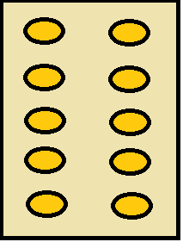
解决问题我最行
6.取药。
有多少粒药片？
5×2=10（粒）
想：竖着数，有2列，每列5粒。共有2个5。

Slide 13
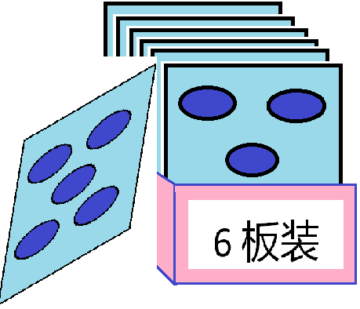
取药（2）
想：一共有7板，每板5粒，就是7个5。
5×7=（ ）粒
35
五七三十五

Slide 14
同学们，通过今天的学习，你知道了什么？说说吧！

Slide 15
祝同学们：
学习进步
天天开心

